Slide 1
Черное озеро.

Slide 2
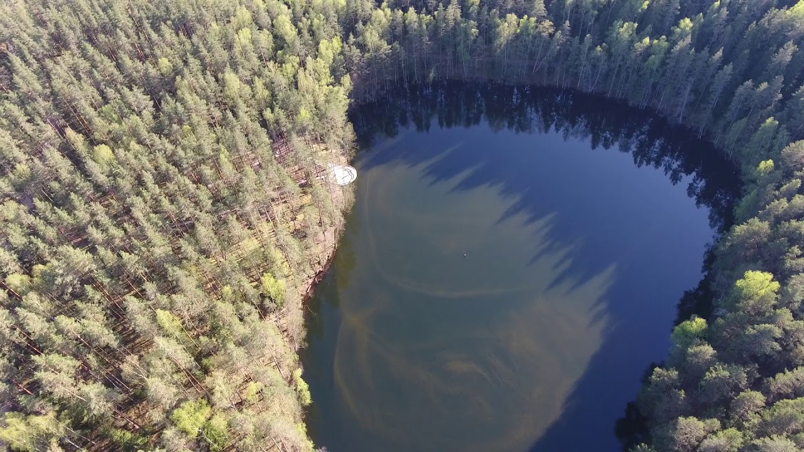
Все о Черном озере.
Проточное озеро в лесной болотистой местности на российско-латвийской границе. Площадь водной поверхности - 24,4 га, из которых 16,1 га принадлежат России.
Площадь: 0,244 км²
Максимальная глубина: 4 м
Загадочное озеро расположено в Аглонском крае, Латвия. Озеро не может похвастать большими размерами, зато глубиной вполне. Рядом с ним никогда не селились люди. Ближайший населенный пункт расположен в 3 км от озера. В средствах массовой информации Чёрное озеро проходит как "Бездонное озеро ужаса

Slide 3
". Если верить рассказам местных жителей, то его мало кто сможет переплыть без риска для своей жизни. Хотя расстояние от одного берега до другого всего несколько десятков метров. Если верить местной легенде, то у озера отсутствует дно, по этой причине утопленников никогда не находят.
Озеро носит второе название — Чёртов глаз. Вода в этом озере без каких-либо причин меняет окрас. В одно время она может быть прозрачно-голубого цвета, в другое время почти чёрного. Погодные факторы, как показали исследования, совершенно не влияют на изменение окраса воды. Количество водорослей в водоеме минимальное и они никак не могут повлиять на изменение окраса. Ещё одна загадка этого водоема, которую пытаются разгадать!

Slide 4
Как утверждает Валерий Парамонов (президент латвийской академии парапсихологии) Чёрное озеро является аномальной зоной. Это место оказывает сильное влияние на психику человека. Всему виной энергетический луч, бьющий со дна озера . Именно он , по версии Парамонова, может привести человека ужас.
По мнению учёных водоем образовался после падения космического тела. Как показали научные исследования, на дне озера скапливается радон, вес которого в 7 раз тяжелее воздуха и он легко растворяется в воде. Этот момент подтверждает группа дайверов, которые осмелились погрузиться на большую глубину. Везунчики видели в бездне озера оплавленную породу. Также существует предположение, что "озеро ужаса" связано с подземным озером. Именно там пропадают тела утонувших людей.

Slide 5
Еще один интересный факт, который может косвенно подтверждать метеоритную теорию происхождения озера: дайверы рассказывают, что в глубине озера видна оплавленная металлическая порода. По другой версии озеро появилось благодаря карстовой воронке.
Одна из легенд гласит, что в озере практически нет водных растений и минимальна рыбная фауна. Бывалые рыбаки рассказывали, что рыба в озере есть, но ее и вправду очень мало. Надо сказать, что озеро пахнет хлором и еще недостаточно изучено:Говорят что в радиусе нескольких километров нет ни одного жилого дома. Якобы озеро окутано особой патогенной зоной и люди не очень то хотят селиться рядом с этим природным изумрудом. Существует много легенд о паранормальных явлениях, связанных с озером. Словом все окутано тайной и мистикой.

Slide 6
